Slide 1



اتجاهات معاصرة في القيادة التربوية
Contemporary Educational Leadership
إدارة الصّراع التنظيمي
Prepared by:
Dr.Warda Mahmoud Kloub
Organizational Conflict Management
ELD711
Lecture (6)

Slide 2


موضوعات المحاضرة
ELD711/ Lecture (5)
لمحة عن السلوك الإنساني
لمحة عن السلوك التنظيمي
لمحة عن الثقافة التنظيمية
مفهوم الصراع وماهيته
أسباب الصّراع ومؤشراته

Slide 3
موضوعات المحاضرة
ELD711/ Lecture (6)
الآثار السلبية والإيجابية للصراع التنظيمي
مراحل تطور الصّراع(نموذج بوندي)
مستويات الصّراع وأسبابه
استراتيجيات التعامل مع الصّراع
أدوار القائد لتجنب الصّراع

Slide 4

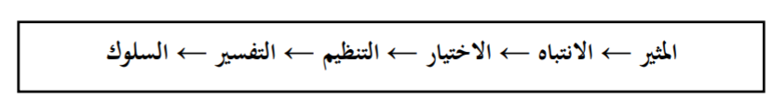

مقدمة
تختلف معايير قياس السلوك الإنساني من مجتمع لآخر، إذ يتفاوت الأشخاص في قدراتهم واستعداداتهم وميولهم واتجاهاتهم الفكرية والثقافية، وتربطهم شبكة معقدة من العلاقات المتبادلة .
وتشير الدراسات أن وراء كل سلوك يقوم به الإنسان دوافع معينة، من هنا تبرز أهمية دراسة السلوك الإنساني والتنظيمي للأفراد داخل المنظمات من خلال الفهم والتفسير والتنبؤ والتحكم لتحسين كفاءة المنظمة وتحقيق أهدافها وأهداف العاملين، وتحسين بيئة العمل من حيث أساليب الاتصال والتحفيز وأساليب القيادة المختلفة الموجودة. فإذا فهمت المنظمة دوافع الفرد، ستفهم كيف توظّفها داخل المجموعة، وإذا فهمت آلية تعامل الأفراد مع بعضهم البعض داخل المجموعة الواحدة، ستعرف كيف توظّف هذا لتحقيق أهداف المنظمة، وإذا فهمت المنظمة الطريقة المثالية للتعامل مع الأفراد والمجموعات، سيؤدي ذلك إلى انتماء وولاء وإخلاص العاملين للمنظمة.

Slide 5
السلوك الإنساني
يُعرف السلوك الإنساني بأنه الأفعال والنشاطات التي تصدر عن الفرد في حياته العامة أو الخاصة ويُعبر عنها من خلال علاقاته بمن حوله.
1: سلوك مسبب بمعنى أنه مدفوع بدوافع معينة قد تكون حاجات ورغبات يريد إشباعها.
2: سلوك هادف يسعى إلى تحقيق شئ ما.
3: سلوك متنوّع يظهر فى صور متعددة حتى يستطيع أن يتكيف مع المواقف التى تواجه الفرد.
4: سلوك مرن يختلف حسب المواقف المختلفة والعوامل المحيطة بها.
احتياجات
رغبات
اهداف
دوافع

Slide 6
السلوك التنظيمي
هو رد فعل يصدره الأفراد داخل المنظمة، ويتحدّد هذا السلوك بمجموعة العوامل النفسية الموجودة داخل الأفراد، وبالتالي فإن السلوك التنظيمي هو ناتج عن تفاعل البيئة التنظيمية مع القوى الداخلية الموجودة داخل الأفراد.
هو علم يهتم بشكل مباشر بدراسة السلوك الإنساني داخل المنظمة والناتج عن استجابة تصدر عنه نتيجة لاحتكاكه بغيره من الأفراد داخل المنظمة.
هو المحاولة الشاملة لفهم سلوك العاملين في المنظمة (أفراد أو جماعات ) كوحدة شاملة ومتكاملة، وكذلك تفاعل المنظمة مع بيئتها ومع سلوك العاملين بها وما يحملونه من مشاعر واتجاهات ومواقف ودوافع وتوقعات وجهود وقدرات.
فهم وادراك
تفاعل
السلوك التنظيمي
سلوك العاملين
ردود أفعال
هو حقل يهتم بدراسة ( سلوك + اتجاهات + آراء ) العاملين في المنظمات وتأثير التنظيمات( الرسمية + الغير رسمية ) على ( إدراك + مشاعر + أداء ) العاملين وتأثير البيئة علي
( المنظمة + قواها البشرية + أهدافها ) وتأثير العاملين على
( التنظيم + كفاءته

Slide 7
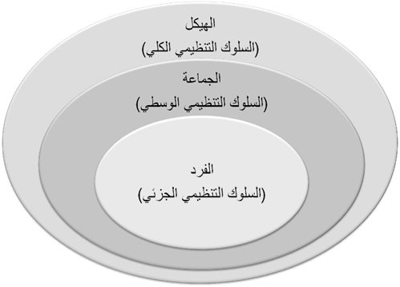
ELD711/ Lecture (6)
محاور السلوك التنظيمي
الفرد Individual) ) يتم التركيز على السمات والخصائص الشخصية التي يأتي بها الفرد للمنظمة ودراسة اتجاهاته وقيمه وميوله لما لها من تأثير على سلوكه وأدائه في العمل. ويسمى بالسلوك التنظيمي الجزئي.
الجماعاتGroups)) يهتم علم السلوك بدراسة الجماعة وخصائصها وعوامل تماسكها كما يهتم بالقيادة والاتصالات بما يؤثّر على السلوك داخل المنظمات، ويسمى بالسلوك التنظيمي الوسطي.
الهيكل التنظيمي Structure) ) يحدد الهيكل التنظيمي إطار العمل داخل المنظمة وبالتالي فهو يسمى السلوك التنظيمي الكلي، إذ يحدّد شكل العلاقات الرسمية وكيفية التنسيق بين الوظائف بما يحقق أهداف المنظمة، كما يركّز أيضا على ثقافة وقوة المنظمة.

Slide 8

أهمية السلوك التنظيمي وأهدافه
تهدف دراسة السلوك التنظيمي إلى فهم الأبعاد النفسية والسلوكية للانســان في بيئة العمل بصفته موظفاً أو عاملاً يخضع لقوانين وتعليمات وأعراف تنظـم سلوكه إدارياً وتنظيمياً .
وبما أن السلوك التنظيمي يركز على سلوكيات وتفاعلات العنصر البشري والذي يعتبر أهم عناصر الإنتاج في المنظمة لذا فإن نجاح المنظمة مرهون بنجاح وتفعيل العنصر البشري وتحسين أدائه.
.
يفيد علم السلوك التنظيمي على:
- فهم السلوك الإنساني والتنبؤ به والسيطرة عليه، لأن هذا الفهم يؤثر بدرجة كبيرة على نواتج العمل الاقتصادية، وكلما زاد الفهم كلما ارتفع أداء المنظمة.
- تعرّف مسببات السلوك.
-تنبؤ السلوك وذلك من خلال معرفة مسببات السلوك.
- التحكم في السلوك من خلال التأثير في
المسببات.
التقويم والتوجيه
جمع
المعلومات
التخطيط
اتخاذ القرار

Slide 9
ELD711/ Lecture (6)
الثقافة التنظيمية
ظهرت نظرية الثقافة التنظيمية في بداية الثمانينيات الميلادية ، وتنص هذه النظرية أن لكل منظمة ثقافتها الخاصة بها وهذه الثقافة تتكون من الجوانب الملموسة للمنظمة والقيم ثم الافتراضات الأساسية التي يكونها الأفراد حول منظمتهم وبيئتها الخارجية (سويري، 1421هـ: 32). ومن هذا المنطلق تعبّر الثقافة التنظيمية عن القيم التي يؤمن بها الأفراد في منظمة ما، وهذه القيم تؤثر بدورها في الجوانب الإنسانية الملموسة من المنظمة وفي سلوك الأفراد.
كما تشكّل الثقافة التنظيمية منهج تفكير أعضاء المنظمة وإدراكهم، ومن ثم تؤثّر في أسلوب ملاحظاتهم وتفسيرهم للأشياء داخل المنظمة وخارجها، مما ينعكس على سلوك الأفراد وتجانس الممارسات الإدارية في المنظمة لتحقيق رسالة المنظمة( Foreman and Whetten2002) .
وإذا كان ثمة اختلاف في شكل أداء المنظمات وطريقتها تبعًا لثقافة كل منظمة، فإن المنظمات التربوية لها ثقافتها الخاصة التي تتكون من القيم والمبادئ والتقاليد التي تصف التفاعل الإنساني مع النظام، وتزداد أهمية الثقافة التنظيمية بالنسبة للمديرين الذين يتواجدون في قمة الهرم التنظيمي، لما لهذه الثقافة من تأثير في توضيح الخطوط العريضة، ودراسة الثقافة التنظيمية أصبحت اليوم من الضروريات التي ينبغي دراستها، لما يتميز به العالم المعاصر من تغيرات ثقافية متلاحقة وسريعة غالبًا ما يواكبها اهتزازات في القيم والاتجاهات وأنماط السلوك قد تعزى إلى مركز الضبط لدى الأفراد فيما اذا كان داخليًا أم خارجيًا (عشماوي2006).

Slide 10
خصائص الثقافة التنظيمية
الاستمرارية
الاكتساب والتعلم
الإنسانية
التراكمية
التغيير
الانتقائية
القابلية للانتشار
التكاملية

Slide 11
الصّراع
مقدمة
تمثّل المنظمة وحدة اجتماعية تضم مجموعة من الأفراد الذين يمارسون أنشطة لها أهداف معينة، ويرتبطون بعلاقات اجتماعية داخلها بهدف تحقيق الأهداف التنظيمية ، فلا يتوقع أن يسود مناخ دائم ومستمر من الوفاق والوئام بين أفراد المجموعة الواحدة ، فلا بدّ أن تحدث بعض الخلافات والتناقضات التي قد تصل أحيانا إلى درجة الصّراع.
ولقد عكست المدارس الإدارية تبايناً واضحاً بشأن الصّراع ودوره في سلوك الأفراد والمنظمات، إذ نظر إليه الكلاسيكيون على أنه قوة سلبية في العمل التنظيمي يجب تجنبه ومنع حدوثه قدر الامكان، ولذا فقد اعتبروا النظام المغلق والقوانين واللوائح والإجراءات والهياكل وسائل مهمة لتوجيه الصّراع من أجل تحقيق الفاعلية التنظيمية .
أما اليوم فقد اختلفت النظرة إلى الصّراع بشكل كبير، بأنه أمر مرغوب فيه لأن الصّراع يولد القلق والإحباط مما يجعل تنفيذ العمل بأسلوب يختلف عن المعتاد وبالتالي تخطي العقبات وحل المشكلات القائمة، فالقلق يمكن أن يساعد على إثارة الإبداع في بعض الأحيان.
لذلك فإن الاتجاه الحديث هو ليس تجنب الصّراع بل كيفية إدارته، بحيث تكون المنظمة قادرة على تكييفه لمصلحتها وتحقيق أهدافها، وتتضمن عملية إدارة الصّراع المحافظة على حالة التوازن.
ELD711/ Lecture (6)

Slide 12
الصّراع
الصّراع لغةً: نافس الشيء بالغ فيه ورغب، ونافس فلانًا أي سابقه وباراه من غير أن يلحق الضرر به ، لذا نستطيع أن نسمّي المباريات بين فريقين منافسة ولا نسميها صراعًا. ويقال: صرعه صرعًا أي طرحه على الأرض، ويقال: صرعته المنيّة، وصرعت الريح الزرع، وتصارع الرجلان حاول كل منهما أن يصرع الآخر .
الصّراع: هو سلوك هدفه إعاقة الطرف الآخر ويعبّر عن حالة من تعارض في المصالح والأهداف .
التنافـس (المنافسة): هو الوصول إلى الهدف دون محاولة الإعاقة ، أوالإساءة ، أو الإضرار بالطرف الآخر وهو عملية اجتماعية محفّزة ومنشطة للقوى الإنسانية.
الصّراع هو" عملية تبدأ حينما يدرك أحد الأطراف أن الطرف الأخر يؤثّر أو سوف يؤثر سلبًا على ما يهتم به الطرف الأول".(العطية,2003 ).
كما عرف الصّراع بأنه : حالة اضطراب وتعطيل لعملية القرار بحيث يواجه الفرد أو الجماعة صعوبة في اختيار البديل الأفضل ووصفه بأنه الموقف الذي تتعارض فيه الأهداف، الأفكار، الفلسفات، التوجهات بين اثنين أو أكثر من الأفراد أو الجماعات.
الصّراع التنظيمي هو" عبارة عن التعارض الناتج من تضارب الأهداف بين جماعة وأخرى" (Jones .1995.P500) .
وعرف الصّراع التنظيمي بأنه نضال علني Overt Struggle بين اثنين أو أكثر من الجماعات في منظمة ما أو بين اثنين أو أكثر من المنظمات يحدث عندما تتعارض أنشطة أحد الأطراف مع نتائج أو جهود الطرف الآخر قد يكون سببها ندرة الموارد أو محدودية الفرص.
ELD711/ Lecture (6)

Slide 13
أسباب الصّراع ومؤشراته Reasons of conflict & its Indices:
يحدث الصّراع في أشكال عدة ويمكن أن يتواجد في مستويات مختلفة في المنظمة، ومن أهم أسبابه ما يأتي:
1. عدم توافق الأهداف وتتمثّل في:
اختصار الأهداف على النخبة (حصر تبادل الأهداف).
المنافسة على الموارد لمحدوديتها أو لندرتها.
اختلاف في توجهات الوقت.
2. مشاكل في تصميم الهيكل وتصميم العمل، و تتمثّل في:
اعتمادية المهام ما بين الأقسام.
تداخل المراكز (الازدواجية).
معيقات الاتصال.
عدم وضوح المسؤوليات.
سوء معايير الأداء والمكافآت.
نقص في توافر البدائل (الإحلال)، مثل الخبرات التي لا يمكن الاستعاضة عنها.
3. صراع الأدوار ويتمثّل في:
تغيير في توقعات الأدوار.
تغيير في معايير الأداء والمكافآت.
4. جو يشجع على الصّراع، ويتمثّل في:
أفراد بقيم وتوقعات ومدركات مختلفة.
مزيج من ثقافات مختلفة (صراع ثقافي)
أيدلوجيات مختلفة.

Slide 14
أسباب الصّراع
الأسباب التنظيمية:
1- محدودية الموارد وضرورة التشارك في اقتسامها.
2- عدم وجود هياكل تنظيمية أو ضعفها والتداخل بين الأنشطة.
3- عدم وجود نظام اتصال فعّال .
4- اختلاف الاتجاهات والقيم والمصالح والإدراك .
5- تفاوت المعايير المتبعة لتقييم الأداء والحوافز.
6- استقلال المهام بين الوحدات الإدارية والعاملين فيها.
7- عدم تحديد الصلاحيات والمسؤوليات والأدوار والمهام.
8- تعدّد المستويات الإدارية.
سوء الفهم
أسباب الصّراع
انعزالية الأفراد
عدم وجود مناخ صحي
الأسباب الشخصية
تفاوت الخلفيات الثقافية والاجتماعية والتعليمية.
الفروقات بين الأفراد في الإدراك والمستوى التعليمي والثقافي.
قصور في المهارات الإدارية.
عدم الرضى عن العمل مما يؤدي لعدم التعاون.
نمط وطبيعة بعض الأشخاص الذين لا يرغبون بالتعاون.
تفاوت المعايير

Slide 15
من الضروري الإشارة هنا بأن الجذور العميقة لأسباب الصّراع تنبع من المحيط التنظيمي المتمثل بالبيئة، والاستراتيجية، والتكنولوجيا، والثقافة.
رداءة الاتصالات أفقيًا وعموديًا
انعدام الثقة والاحترام
تشويه أو تحريف المعلومات
انخفاض الروح المعنوية
فقدان التعاون
تزايد الخلافات داخل الجماعات
زيادة القواعد والتعليمات

Slide 16
التطور الفكري لدراسة الصّراع
هناك اتجاهان للنظر إلى الصّراع وهما :
النظرة التقليدية للصراع : ظاهرة سلبية
النظرة التفاعلية للصراع : ظاهرة طبيعية.
الصّراع حالة لا يمكن تجنبها.
انعكاس طبيعي للتجديد.
إدارة الصّراع ممكنة.
- يعتبر الحد الأدنى من الصراع شيء ضروري لأنه يدل على حيوية المنظمة
يعتبر الصّراع حالة يمكن تجنبها.
يظهر الصّراع نتيجة لمشاكل شخصية في التنظيم ويحدث بواسطة أشخاص معينين.
- يجب ان تلعب السلطة دورًا فعالاً لمنع حدوثه.
وعلى الإدارة تجاهله.
يجب تطبيق مدخل جديد لإدارة الصّراع باستخدام استراتيجيات مختلفة

Slide 17
آثار الصّراع التنظيمي
الآثار السلبية
ظهور تصرفات غير مرغوبة كالتطرف.
تسهم في ايجاد حالة من التوتر والخوف بين الموظفين.
ظهور الإشاعات والمعلومات الخاطئة لإيقاع الضرر بالآخر.
انخفاض الإنتاجية.
انخفاض الانتماء الوظيفي للعاملين
آثار عكسية على الصحة النفسية للموظفين
صعوبة اختيار البدائل المناسبة لدعم أهداف المنظمة.
- إعاقة العمل التعاوني الهادف.
- تبديد الجهود والطاقات وهدم المعنويات ..

Slide 18


فكّر معي الآن: ما هي فوائد الصّراع؟
Benefit of conflict

Slide 19


فوائد الصّراع Benefit of conflict
يحقق الصّراع التنظيمي وفقاً للمنظور الإيجابي Positive Perspective بعض الفوائد حيث أشار Pondy بأن الصّراع يمكن أن يحفز على الإبداع والتكيف والى اتخاذ قرارات أفضل نتيجة لتقديم وجهات نظر عديدة ومتباينة، فضلاً عن ذلك فإن الصّراع يعد ظاهرة صحية من الناحية السيكولوجية (النفسية) Psychologically والسوسيولوجية (الاجتماعية) Sociologically حيث إنه صحي من الناحية السيكولوجية لأنه يسمح للأفراد بالتعبير عن الاحباطات ، ويمثل مجالاً للتنفيس عنها، ويكون صحياً من الناحية السوسيولوجية لأنه يشجع على رفض الوضع الراهن والبحث عن ظروف تساهم في التغيير الاجتماعي، (Hatch, 1996: 304).
الآثارالإيجابية
يشجع الصراع على حب الاستطلاع ويثير الاهتمام ويدفع الفرد إلى المزيد من البحث في مسألة الاختلاف.
التشجيع على تعلم مهارات جديدة وتعديل عادات سابقة.
اتخاذ قرارات مدروسة وجيدة، وإبراز القدرات الكامنة لدى الأفراد.
إيجاد حلول ابتكارية جديدة للمشكلات.
إتاحة فرص للنقاش والحوار الهادف بين العاملين
يوفر فرصة للتغيير نحو الأفضل.
تشجيع واحترام التنوع في وجهات النظر
شحذ الهمم والطاقات وإثبات الوجود.

Slide 20
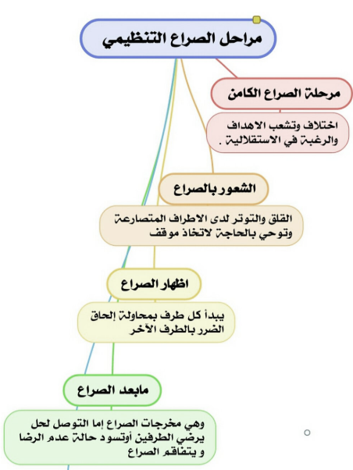

يمر الصّراع بعدة مراحل ويعد نموذج بوندي (Pondy) من أشهر النماذج التي حاولت توضيح مراحل الصّراع التنظيمي:
مرحلة الصّراع الكامن (غير الظاهر):
تتسم بعدم وضوح الصّراع مع وجود عوامل مؤدية إلى الصّراع كالعلاقات المتبادلة بين أطراف الصّراع، اختلاف الأهداف والأولويات، البيروقراطية، اختلاف معايير تقييم الأداء، والمنافسة على الموارد.
مرحلة إدراك الصّراع:
تبدأ هذه المرحلة عندما تدرك مجموعة من أصحاب المصالح أن أهدافها قد تأثرت سلباً بتصرفات مجموعة أخرى، مما يساهم على التعرف على مسببات الصّراع.
مرحلة الشعور بالصراع:
في هذه المرحلة تبدأ الوحدات المتصارعة في تنمية وتجهيز رد الفعل الانفعالي تجاه بعضها، ومع تزايد الصّراع يقل التعاون الأمر الذي يؤثر على الفعالية التنظيمية للمنظمة.
مرحلة إظهار الصّراع:
هنا يتجسد الصّراع في صور مختلفة من العداء، فقد يكون واضحا (مشاحنات لفظية، عنف)، أو سلبيا (إصابة الطرف الأخر بالإحباط نتيجة عدم تلبية طلباته)مثلا الصّراع بين إدارة الإنتاج وإدارة المبيعات حول تلبية طلبات العملاء والخاسر دائما هو المنظمة.
مرحلة ما بعد الصّراع:
سواءً كان الصّراع طويلاً أو قصيراً فلابد من حله بشكل مرضي للطرفين لكي يسود التعاون أو بحله بشكل غير مرضي مما يؤدي إلى عودة الصّراع بمستويات أكثر خطورة من السابق.
Pondy
مرحلة إدراك الصّراع

Slide 21
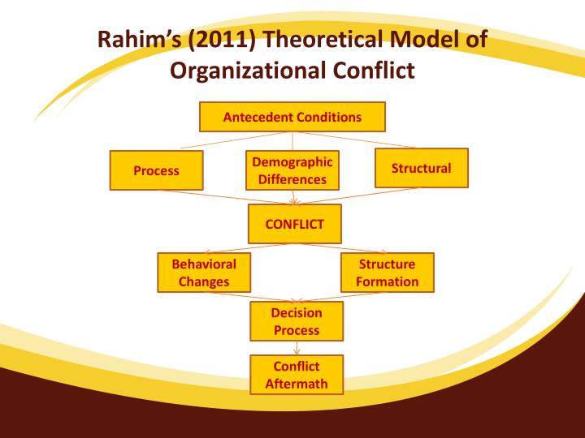
مراحل الصّراع
Rahim's stages of conflict:
ويتألف هذا النموذج من خمس مراحل كما يأتي:
المرحلة الأولى – ظروف ما قبل الصّراع Antecedent Condition:
وتتضمن الظروف المتواجدة ما قبل الصّراع بين الأطراف والجماعات وتتمثل بالسلوكية، الديمغرافية، والهيكلية، وهذه الظروف قد تؤدي إلى نشوء الصّراع.
المرحلة الثانية – التغيرات السلوكية Behavioural Changes:
وتحدث عند نشوء الصّراع والتي تشير إلى السلوك العدائي (المتشدد)
المرحلة الثالثة – تشكيل الهيكل Structure Formation:
حيث يلجأ الأفراد إلى الاعتماد على القوانين واللوائح والاتصالات المكتوبة واستخدام الألقاب الرسمية أو بعبارة أخرى يصبح الصّراع مؤسساتي
المرحلة الرابعة - عملية القرار Decision Process:
وتبدأ فيها الأطراف إحلال العمليات أو الهيكل في صنع القرارات بدلاً من الطرائق، مثال ذلك الصّراع بين الإدارة والعاملين غالباً ما يحل من خلال التفاوض أطراف أخرى لحل الصّراع.
المرحلة الخامسة – ما بعد الصّراع Conflict Aftermath:
وفيها قد يتم الوصول إلى حل يرضي الأطراف أو قد يشعر أحد الأطراف بالخسارة، وهذا ما يؤدي أيضاً إلى صراع كامن.
وهنا، يمكننا القول إنه في كل مرحلة من مراحل الصّراع فإن الضرورة تستدعي معالجة الصّراع من خلال استخدام الاستراتيجيات التي تتلاءم مع المواقف التي تسبب الصّراع.

Slide 22
مستويات الصّراع Levels of conflict
مستويات الصّراع
الصّراع بين المنظمات
الصّراع بين الجماعات
الصّراع داخل الفرد نفسه
الصّراع بين الجماعة
الصّراع بين الأفراد

Slide 23
أولاً: الصّراع داخل الفرد نفسه
الصّراع الذي يحدث داخل الفرد لعدم قابليته على التعامل بنجاح مع دوره (ضغوط الدور)
وقد يكون بين هدفين إيجابيين مثال: كالاختيار بين خيارين لهما المميزات والخصائص نفسها.
الصّراع بين هدف إيجابي وآخر سلبي مثال: توفر فرصة التّرقي ولكن في بيئة غير ملائمة.
الصّراع بين هدفين سلبيين مثل: طلب الاختيار بين النقل البعيد أو الوظيفة الأدنى.
الخوف
نتائج غير
مضمونة
الظروف
المادية
نقص
المعلومات

Slide 24
ثانيًا: الصّراع بين الأفراد
صراع يحدث بين اثنين أو أكثر من أعضاء المنظمة في نفس المستوى أو مستويات مختلفة، ويبرز هذا الصّراع بين الأفراد لعدم توافق الأهداف أو الحاجات، قلة التواصل المفتوح والأمين مما يؤدي إلى الشك المتبادل وعدم الثقة. مثال: الصراع بين الأفراد للحصول على منصب معين (الترقية) ويسمى هذا أيضاً بتصادم الشخصيات، الصّراع بين المشرف التربوي وأحد المعلمين وذلك في المجال التربوي حيث يدفع كل منهما عن وجهة نظره لاختلاف المشاعر والانطباعات ووجهات النظر حول الأداء الفعال.
بين المدير
ومرؤوسيه
بين العامل
والعامل
بين المدير
التنفيذي
والاستشاري
بين العامل
والمشرف

Slide 25
رابعًا: الصّراع بين الجماعة
يحدث ما بين أعضاء جماعة أو بين اثنين أو أكثر من الجماعات الفرعية داخل الجماعة الواحدة، أو بسبب عدم إعطاء موقف أو رأي في قضايا مصيرية متعلقة بالجماعة. عدم توافر قيادات وكَفاءات كافية، عدم فهم الأعضاء لأهداف الجماعة.
الروتين القاتل وعدم توزيع المهام بشكل مناسب، الاختراق الأمني للجماعة الارتخاء التنظيمي
مثال:
الصراع بين العاملين (المشرفين) والعمال في ذات الوحدة لاختلاف توقعات الأدوار.
الاختراق
الأمني
للجماعة
عدم فهم الأعضاء لأهداف الجماعة
عدم توزيع
المهام
الروتين
القاتل

Slide 26
ثالثًا: الصّراع بين الجماعات
وهو الصّراع القائم بين اثنين أو أكثر من الوحدات أو الجماعات داخل المنظمة بسبب:
1. تعارض الأهداف.
2. التنافس على الموارد المحدودة.
3. الاختلاف في الإدراك.
4. العلاقات الاعتمادية.
5. اختلاف هوية الجماعة بشكل واضح عن غيرها.
وهذا يبرز فيما يلي:
الصّراع بين مستويات السلطة [ الإدارة العليا والوسطى والمباشرة].
الصّراع بين الإدارة الوظيفية [ المناهج ـ الإدارة المدرسية].
إدارة
التسويق
إدارة
المستودعات
إدارة
الإنتاج
إدارة
المشتريات
الصّراع بين المنظمات
ويحدث بسبب المنافسة بين المنظمات لزيادة حصولها على موارد تمكنها من القيام بأعمالها بصورة أفضل من غيرها. أو عبر إيجاد معوقات للمنظمات الأخرى .

Slide 27
تلخيص مستويات الصّراع Levels of conflict
المستوى | التعريف | مثال
الفردي (الذاتي) Intrapersonal | الصّراع الذي يحدث داخل الفرد لعدم قابليته على التعامل بنجاح مع دوره المطلوب منه. | فرد ما يطلب منه أداء مهمة غير متوافقة مع أهدافه أو قيمه أو طبقته (ظروفه) العائلية Work family
بين الأفراد Interpersonal | صراع يحدث بين اثنين أو أكثر من أعضاء المنظمة في نفس المستوى أو مستويات مختلفة | فردان أو أكثر يحاولان الحصول على منصب معين (الترقية) ويسمى هذا أيضاً بتصادم الشخصيات personality clashes
داخل الجماعة الواحدة Intragroup | صراع يحدث مابين أعضاء جماعة أو بين اثنين أو أكثر من الجماعات الفرعية داخل الجماعة الواحدة | الصّراع بين العاملين (المشرفين) والعمال في ذات الوحدة لاختلاف توقعات الأدوار
ما بين الجماعات داخل المنظمة Intergroup | صراع يحدث ما بين اثنين أو أكثر من الوحدات أو الجماعات داخل المنظمة | نزاع بين الوحدات التنظيمية المختلفة على بعض المسائل مثل اعتمادية المهام، مثل النزاع الذي ينشأ بين قسم الإنتاج والتسويق، بين الاستشاريين والاختصاصين
أمل عبد محمد علي, أكرم الياسري. مجلة أهل البيت عليهم السلام العدد 5

Slide 28
أساليب عامة لإدارة الصّراع
- تشخيص أسباب الصّراع ومعرفة مصادره.
- التركيز على الأسباب الحقيقية للصراع.
- إدخال طرف ثالث محايد .
- اللجوء إلى المستويات العليا لتنفيذ القواعد والأنظمة.
- تهدئة الموقف واستخدام المعلومات والإيضاحات.
- التوافق والتنازلات .
- المواجـهة والمصارحة وعرض المشكلة دون مجاملة ومناقشة الأسباب الحقيقية بشفافية وموضوعية.
- الإكـراه عبر فرض حل معين واحد من قبل القيادة لحل الصراع.
تشخيص
جمع المعلومات
التخطيط
اتخاذ القرار

Slide 29
استراتيجيات إدارة الصّراع Strategies Of Management Conflict
تمارس قيادة المنظمة الدّور الفاعل في تحجيم حدة الصّراع وتكييفه لخدمة المنظمة والانتفاع من آثاره الإيجابية لتحقيق أهدافها المنشودة، وقد أسهمت استراتيجيات إدارة الصّراع في تحقيق النتائج الإيجابية في هذا المجال من خلال تطوير سبل معالجتها للصراع.

Slide 30
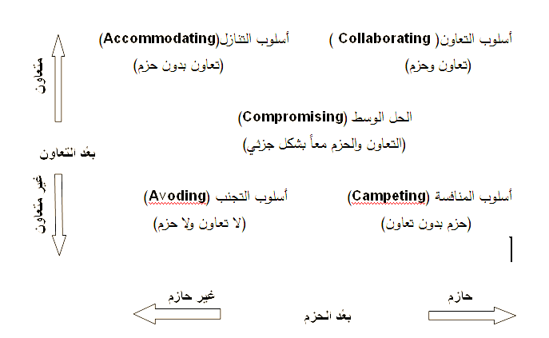
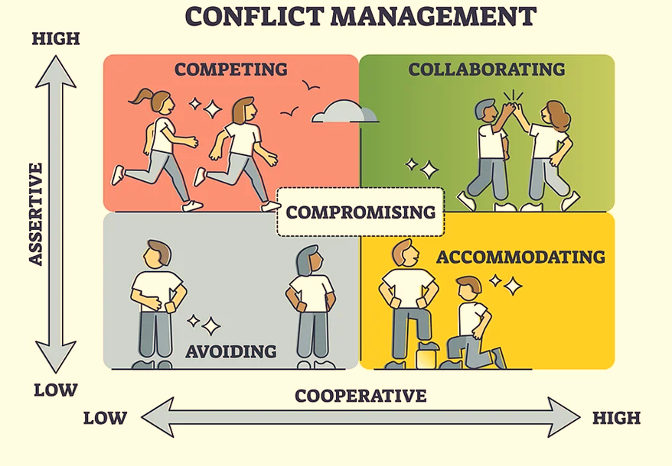
أساليب إدارة الصّراع التنظيمي
(مخطط توماس وكلمان)
استخدم توماس وكلمان (Thomas &kilman ) مخططاً له بعدان يحددان سلوك الفرد , حيث يمكن تصنيف هذا السلوك على طول هذين البعدين وهما:
بُعد التعاون: يحدد هذا البعد الدرجة التي يصلها الفرد في إشباع حاجات الطرف الآخر.
بعد الحزم :يحدد هذا البعد الدرجة التي يصل إليها الفرد في إشباع حاجاته .
وينتج من توحيد هذين البعدين خمسة أساليب لإدارة الصّراع
الحزم العالي والتعاون العالي: التعاون
الحزم العالي والتعاون المنخفض: المنافسة
الحزم المنخفض والتعاون العالي: التنازل
انخفاض الحزم وانخفاض التعاون: التجنب
اعتدال الحزم واعتدال التعاون: الوسطية
High assertiveness and high cooperativeness: Collaboration
High assertiveness and low cooperativeness: Competition
Low assertiveness and high cooperation: Accommodation
Low assertiveness and low cooperation: Avoidance
intermediate in both assertiveness and cooperativeness: Compromising

Slide 31



استراتيجيات التعامل مع الصّراع
استراتيجيات حل الصّراع بين الأفراد
استراتيجية
يكسب فيها طرف واحد
استراتيجية
الخسارة الكاملة
استراتيجيةالكسب للجميع

Slide 32



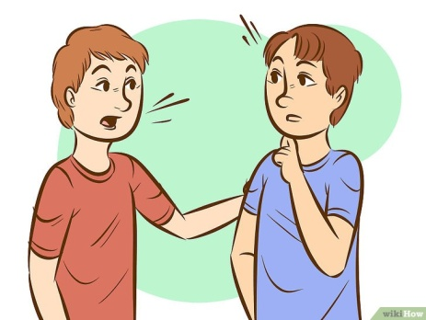
استراتيجيات التعامل مع الصّراع
استراتيجيات حل الصّراع على مستوى المنظمة
استراتيجية
التجنب
استراتيجية
المواجهة
استراتيجية
استخدام القوة
استراتيجية
التهدئة

Slide 33
استراتيجيات إدارة الصّراع التنظيمي
استراتيجية التسوية
Compromise strategy
تعد هذه الاستراتيجية وسيلة فاعلة للتفاعل مع الصّراع، وفيها يتم التوصل إلى حل وسط يرضي الأطراف المتصارعة وقد يحقق لكل منهما مكاسب جزئية، وتكون هذه الاستراتيجية ملائمة إذا كانت الأهداف مهمة جداً وتتطلب حلولاً سريعة. إن مدخل التسوية لإدارة الصّراع يعتبر بالأساس أحد أنواع المساومة Bargaining الغرض منها الوصول إلى حل معقول لكلا الطرفين المتنازعين على افتراض أن الأفراد يرغبون غالبًا في ترك شيء ما من أجل الحصول والاحتفاظ بشيء آخر يكون مفضلاً لديهم، واستناداً لذلك فإن المفاوضين عليهم القيام بطرح أربعة أسئلة على أنفسهم قبل بدأ عملية التفاوض وهي:
· ما هو الحد الأدنى الممكن قبوله ؟
· ما هو الحد الأدنى الذي يمكن طلبه ؟
· ما هو الحد الأعظم الذي يمكن التنازل عنه أو رفضه ؟
· ما هو الشيء الأقل الذي يمكن منحه ؟
إن الإجابة على هذه الأسئلة توفر إطار عمل لحل النزاع ويمكن أن تمنح قيماً يتم قبولها من كلا الطرفين المتنازعين فتعتبر استراتيجية فاعلة لحل الصّراع، ويمكن للمديرين أن يطوروا مهاراتهم في هذا المجال.
أمل عبد محمد علي, أكرم الياسري. مجلة أهل البيت عليهم السلام العدد 5

Slide 34
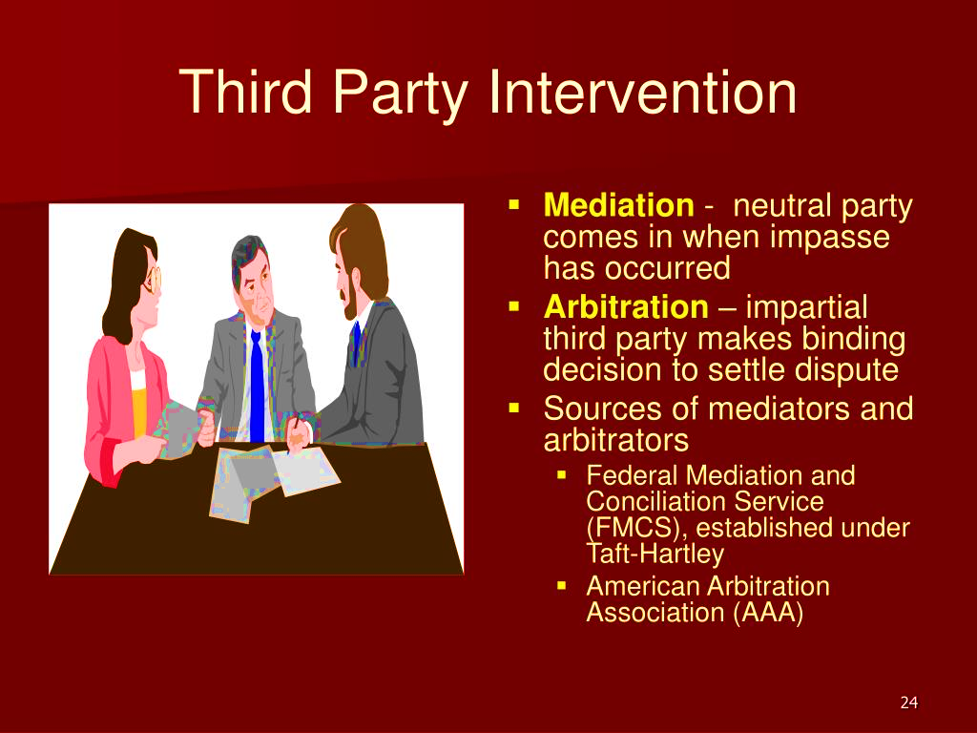
استراتيجيات إدارة الصّراع التنظيمي
2. استراتيجية تدخل جهة أو طرف ثالث
Third – party intervention strategy
وتعني تدخل جهة أخرى ليست طرفاً في النزاع لمحاولة حلّه عن طريق التنسيق والتكامل بين الأطراف المتصارعة، ويمكن أن يكون الطرف الثالث المدير أو أحد زملاء العمل .
إن الاستخدام الفاعل لهذه الاستراتيجية يكون عن طريق تخصيص شخص أُطلق عليه Integrator الذي تكون مهمته الرسمية حل النزاعات Wright & Noe, 1996) بأن المنظمات تحتاج أحياناً إلى وسيط رسمي وخاصة في الحالات التي يتم اللجوء فيها إلى إجراءات تتقاطع مع سياسة المنظمة في حل النزاعات، ويتباين دور الطرف الثالث من وسيط لآخر.
أمل عبد محمد علي, أكرم الياسري. مجلة أهل البيت عليهم السلام العدد 5

Slide 35
استراتيجيات إدارة الصّراع التنظيمي
3. استراتيجية الانضمام cooptation Strategy: وتعني ضم الأطراف المتصارعة لجماعة جديدة مثل دمج شركتين متنافستين في شركة واحدة أو قسمين في قسم واحد إن الانبثاق والاكتساب (الاحتلال) غالباً ما يسبب الصّراع لتطوير الأعضاء من المنظمات المختلفة، ولكن هذا الصّراع لا يدوم طويلاً بسبب إن المنظمة المالكة الجديدة عادة ما تكيف المجموعة المستهدفة فيها بمرور الزمن.
4. استراتيجية العملية الديمقراطية Democratic process strategy: تنفذ هذه الاستراتيجية عن طريق الاجتماعات، الندوات، اللقاءات، المؤتمرات وذلك لتبادل وجهات النظر أو استخدام التصويت في اتخاذ القرارات أو التمثيل عنهم في اللجان، وغير ذلك.
5. استراتيجية تبادل الوظائف Job Rotation strategy: إن الصّراع أحياناً يمكن أن يدار بطريقة بسيطة تسمى تبادل الوظائف بإشغال كل طرف لموقع الطرف المتصارع الآخر حيث إن هذا الموقع يمكنه من فهم المهمات والمشكلات والاتجاهات ويكون على إطلاع مباشر بمجريات الأمور مما يجعله أكثر استيعاباً للمشكلة و بالامكان إزالة بعض الظروف التي تسبب الصّراع.
أمل عبد محمد علي, أكرم الياسري. مجلة أهل البيت عليهم السلام العدد 5

Slide 36
استراتيجيات إدارة الصّراع التنظيمي
6. استراتيجية التعاون Cooperation strategy: تسعى استراتيجية التعاون إلى عمل الجماعات بشكل متناغم من أجل بلوغ الأهداف حيث يؤدي ذلك إلى زيادة موارد المنظمة، وتتطلب هذه الاستراتيجية قناعة الأفراد الذين يستخدمونها بأن الصّراع مشكلة لابد من حلها سوية بدلاً من رؤيتها معركة لابد من الفوز فيها، وتكون هذه الاستراتيجية مهمة خاصة عندما يتطلب حل المشاكل رؤيا جديدة، ويكون الالتزام Commitment ضرورياً لأن هذا النوع من الصّراع يتطلب المطاولة في الوقت والطاقة.
7. استراتيجية المجابهة Confrontation strategy: وتعد استراتيجية ناضجة وتتمثل بطرح الحقائق بموضوعية بين الأطراف المتصارعة وجهاً لوجه في جو لا تسوده العواطف أو الضغوط لمحاولة التوصل إلى حل واقعي، وقد يمكن آنذاك التعاون أيضاً في إيجاد الحل المشترك.
8. استراتيجية توسيع الأهداف Larger Goal Strategy: وتعني هذه الاستراتيجية إضافة أهداف جديدة، أو تنويع الأهداف الحالية حيث سيتبعها تركيز الجماعات على هذه الأهداف بدلاً من أهدافهم الشخصية وبالتالي إزالة الظروف التي تؤدي إلى الصّراع.
وفي ختام مناقشة استراتيجيات إدارة الصّراع التنظيمي، لا بد من القول بإمكانية المديرين على استخدام أكثر من استراتيجية في إدارة الصّراع في آن واحد على أن يتوافق ذلك مع شكل الصّراع، وطبيعة الموقف، وقدرة المديرين على تنفيذ الاستراتيجية بنجاح.
أمل عبد محمد علي, أكرم الياسري. مجلة أهل البيت عليهم السلام العدد 5

Slide 37

ما هي أدوار القائد لتجنب الصّراع ؟
- توضيح أهداف المنظمة وإمكانية تطبيقها .
- استخدام المنهج العلمي في اختيار وتعيين الأفراد العاملين.
- توضيح الأدوار والأهداف المطلوبة لكل فرد في المنظمة.
- الاتصال الفعال وتطوير قنوات الاتصال في مختلف الاتجاهات
- التعلم المستمر لتنمية وصقل مهاراته وقدراته .
- تنمية مستوى الثقة بين الأفراد أنفسهم وبين المنظمة.
- توحيد معايير التقييم وأسس التوزيع للمكافآت.
- القيام بمسوحات حول الرضا الوظيفي.

Slide 38


السلوك الإنساني والتنظيمي والثقافة التنظيمية
النجاح في القيادة يتطلب المعرفة المتعمقة بالسلوك التنظيمي للعاملين.
تختلف معايير قياس السلوك الشخصي من مجتمع لآخر
تهدف دراسة السلوك التنظيمي إلى فهم الأبعاد النفسية والسلوكية للانســان
لكل منظمة ثقافتها الخاصة بها وهذه الثقافة تتكون من الجوانب الملموسة للمنظمة والقيم ثم الافتراضات الأساسية التي يكونها الأفراد حول منظماتهم وبيئتها الخارجية

Slide 39
الصراع(أسبابه- مستوياته-مؤشراته-إدارة الصراع واستراتيجياته المختلفة)
الجذور العميقة لأسباب الصّراع تنبع من المحيط التنظيمي المتمثل بالبيئة، الاستراتيجية، التكنولوجيا، الثقافة.
الصّراع عملية قائمة ومستمرة لا بدّ للقائد من الاستعداد لها
إن ظاهرة الصّراع من الظواهر التي تلازم الفرد في أي مجتمع من المجتمعات
تتضمن عملية إدارة الصّراع المحافظة على حالة التوازن

Slide 40

خاتمة
تعد ظاهرة الصّراع من الظواهر الطبيعية التي تحدث في كافة المجتمعات البشرية، ذلك لأن التنظيمات بطبيعتها تولد مواقف منتجة للصراعات، حيث تشير معظم الأدبيات إلى أن وجود الصّراع في المنظمات، أمر طبيعي على اعتبار أنها في حالة من نمو وتطور، فهو لا يعتبر حالة شاذة واستثنائية في سلوك الأفراد أو الجماعات، وإنما هو حالة شائعة ، ومن الخطأ النظر إلى حالات الصّراع التي قد تنشأ في المنظمة كواقع غير مرغوب فيه، أو كسلوك يجب التخلص منه باعتبار أن الصّراع ملازم للحياة البشرية المتغيرة والمتجددة باستمرار.
تشكل ظاهرة الصّراع عبئا على بعض المديرين، حيث يصرفون جل وقتهم في إدارة هذه الصراعات، وما يعزز الأهمية المتقدمة، ما أشارت إليه الجمعية الأمريكية American Management Associationللإدارة في إحدى الدراسات بأن المدير يستغرق حوالي 20% من وقته في معالجة وإدارة الصّراع.

Slide 41


"A good leader doesn't try to eliminate conflict; he tries to keep it from wasting the energies of his people".
Robert Townsend
إدارة الأزمات والمخاطر
"القائد الجيد لا يحاول القضاء على الصراع ؛ بل يحاول منعه من إضاعة طاقات العاملين لديه".
روبرت تاونسند
الدكتورة: وردة محمود كلوب
اتجاهات معاصرة في القيادة التربوية

